Slide 1
Εκστρατεία «Ασφαλείς και Yγιείς Xώροι Eργασίας 2020-22»
ΜΕΙΩΣΤΕ ΤΗΝ ΚΑΤΑΠΟΝΗΣΗ
Μυοσκελετικές παθήσεις που σχετίζονται με την τηλεργασία
– Συμβουλές για τους τηλεργαζόμενους
Notes:
Οι συμβουλές που παρατίθενται στην παρούσα παρουσίαση PPT συνιστούν παραδείγματα καλής πρακτικής, τα οποία προορίζονται κυρίως για τους τηλεργαζόμενους. Δεν είναι κατ' ανάγκη υποχρεωτικές ή συναφείς για όλους τους τηλεργαζόμενους. Η συνάφειά τους εξαρτάται από τις ιδιαιτερότητες του εκάστοτε τηλεργαζόμενου / του περιβάλλοντος τηλεργασίας από το σπίτι / της επιχείρησης και των αποτελεσμάτων της Μελέτης Εκτίμησης Επαγγελματικού Κινδύνου.

Slide 2

Περιεχόμενα
Εισαγωγή: Μυοσκελετικές Παθήσεις (ΜΣΠ) που σχετίζονται με την τηλεργασία
Εκτίμηση των κινδύνων
Κύριοι παράγοντες κινδύνου για την πρόκληση ΜΣΠ που σχετίζονται με την τηλεργασία
Προσεγγίσεις πρόληψης / προστασίας για την αντιμετώπιση των παραγόντων κινδύνου πρόκλησης ΜΣΠ που σχετίζονται με την τηλεργασία

Slide 3
Εισαγωγή - Τηλεργασία από το σπίτι
Ως τηλεργασία ορίζεται η χρήση τεχνολογίας πληροφοριών και επικοινωνίας (όπως έξυπνα κινητά, ταμπλέτες, φορητοί υπολογιστές και υπολογιστές γραφείου) για εργασία η οποία εκτελείται εκτός των εγκαταστάσεων του εργοδότη.
Η παρούσα παρουσίαση (PPT) επικεντρώνεται στην εργασία από το σπίτι (τηλεργασία από το σπίτι) και αφορά τους τηλεργαζόμενους.
  Ηλεκτρονικοί σύνδεσμοι προς πρακτικές πηγές πληροφόρησης περιλαμβάνονται στις «Σημειώσεις» κάθε σελίδας
  Πρακτικά εργαλεία και οδηγίες σχετικά με την τηλεργασία διατίθενται επίσης εδώ
Notes:
EU-OSHA – European Agency for Safety and Health at Work. Practical tools and guidance MSDs database. Teleworking resources. https://healthy-workplaces.eu/en/tools-and-publications/practical-tools?f%5B0%5D=field_msd_priority_area%3A4986

Slide 4
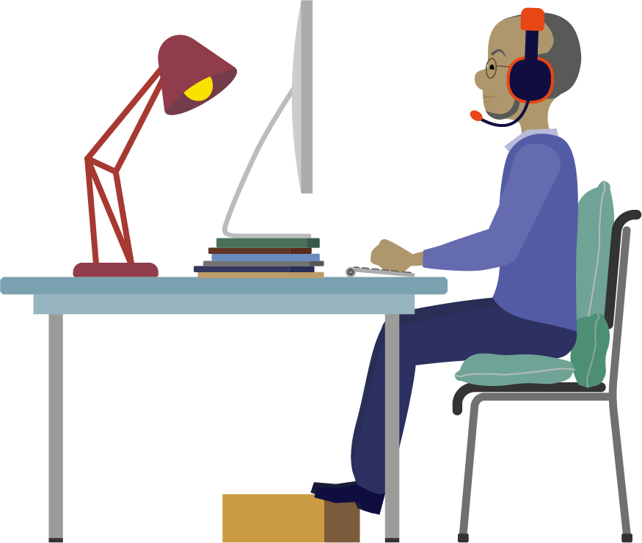
Εισαγωγή - Τηλεργασία από το σπίτι και ΜΣΠ
Η σημασία της τηλεργασίας έχει αυξηθεί σημαντικά τα τελευταία χρόνια.
Παρότι η τηλεργασία από το σπίτι παρουσιάζει δυνητικά πλεονεκτήματα, μπορεί να είναι επιζήμια για την υγεία των τηλεργαζόμενων και να συμβάλλει στην ανάπτυξη ή την επιδείνωση μυοσκελετικών παθήσεων (ΜΣΠ).

Slide 5
Εκτίμηση των κινδύνων
Η τηλεργασία πρέπει να περιλαμβάνεται στην υποχρεωτική Μελέτη Εκτίμησης Επαγγελματικού Κινδύνου που διενεργεί ο εργοδότης
Τι πρέπει να διευκρινίζεται (βάσει νομικών διατάξεων / πολιτικής της επιχείρησης):
  Ποιος (πότε / πώς) αξιολογεί τους κινδύνους.
  Οι κίνδυνοι αξιολογούνται από τον εργοδότη βάσει των πληροφοριών που λαμβάνει από τον εργαζόμενο·
  Η ατομική εκτίμηση των κινδύνων για κάθε τηλεργαζόμενο (πρόκειται για αυτοαξιολόγηση βάσει του εργαλείου / οδηγού / καταλόγου ελέγχων που παρέχεται από τον εργοδότη)·
  Ο εργοδότης ή ο ειδικός σε θέματα πρόληψης των κινδύνων για την ΥΑΕ μπορεί να επισκέπτεται το σπίτι αφού λάβει την άδεια του εργαζόμενου. Εάν δεν παρέχεται τέτοια άδεια, η εκτίμηση των κινδύνων στην εργασία πρέπει να διενεργείται βάσει των πληροφοριών που συλλέγονται από τον τηλεργαζόμενο.
Notes:
EU-OSHA – European Agency for Safety and Health at Work. Musculoskeletal disorders and telework. https://oshwiki.eu/wiki/Musculoskeletal_disorders_and_telework
EU-OSHA – European Agency for Safety and Health at Work. E-fact 33 Risk assessment for teleworkers. https://osha.europa.eu/en/publications/e-fact-33-risk-assessment-teleworkers/view.
EU-OSHA – European Agency for Safety and Health at Work. Body and Hazard mapping in prevention of musculoskeletal disorders (MSDs). https://osha.europa.eu/en/publications/body-and-hazard-mapping-prevention-musculoskeletal-disorders-msds.
EU-OSHA – European Agency for Safety and Health at Work. Risk Assessment for Musculoskeletal Disorders (MSDs). https://osha.europa.eu/sites/default/files/publications/documents/HWC20-22_RA-MSDs.pptx
EU-OSHA – European Agency for Safety and Health at Work. Introduction to Musculoskeletal Disorders (MSDs) prevention. https://osha.europa.eu/sites/default/files/publications/documents/HWC20-22_IntroductiontoMSDsprevention.pptx
EU-OSHA – European Agency for Safety and Health at Work. Practical tips to make home-based telework as healthy, safe and effective as possible. https://oshwiki.eu/wiki/Practical_tips_to_make_home-based_telework_as_healthy,_safe_and_effective_as_possible

Slide 6
Κύριοι παράγοντες κινδύνου για την πρόκληση ΜΣΠ που σχετίζονται με την τηλεργασία
Εργονομία του σταθμού εργασίας και σχετικές στάσεις σώματος
Παράγοντες του εργασιακού περιβάλλοντος
Καθιστική συμπεριφορά και σωματική δραστηριότητα
(ή ακινησία)
Οργανωτικοί παράγοντες κινδύνου
Ψυχοκοινωνικοί παράγοντες κινδύνου
Προσωπικοί παράγοντες

Slide 7
1. Εργονομία του σταθμού εργασίας και στάσεις σώματος
Η εργασία στον υπολογιστή συνεπάγεται επαναλαμβανόμενες κινήσεις, οι οποίες εκτελούνται κατά κύριο λόγο σε παρατεταμένα στατική και κυρίως καθιστή θέση.
Αυτό μπορεί να οδηγήσει σε ΜΣΠ, ιδίως όταν συνοδεύεται
από κακή εργονομία και απουσία διαλειμμάτων.
Πολλοί τηλεργαζόμενοι χρησιμοποιούν φορητούς υπολογιστές και αυτοσχέδιους σταθμούς εργασίας στο σπίτι, οι οποίοι συνεπάγονται μη ουδέτερες στάσεις σώματος και, εξαιτίας αυτού, αυξημένα παράπονα για μυοσκελετικά προβλήματα.
Η ακατάλληλη θέση της οθόνης, του πληκτρολογίου ή του ποντικιού και η έλλειψη στήριξης των βραχιόνων οδηγούν
σε ενοχλήσεις και επιβάρυνση των μυών των άνω άκρων
και της πλάτης.
Notes:
EU-OSHA – European Agency for Safety and Health at Work. Risk factors for musculoskeletal disorders development: hand-arm tasks, repetitive work. https://oshwiki.eu/wiki/Risk_factors_for_musculoskeletal_disorders_development:_hand-arm_tasks,_repetitive_work
EU-OSHA – European Agency for Safety and Health at Work. Risk factors for musculoskeletal disorders – working postures. https://ohttps//oshwiki.eu/wiki/Risk_factors_for_musculoskeletal_disorders_%E2%80%94_working_postures

Slide 8
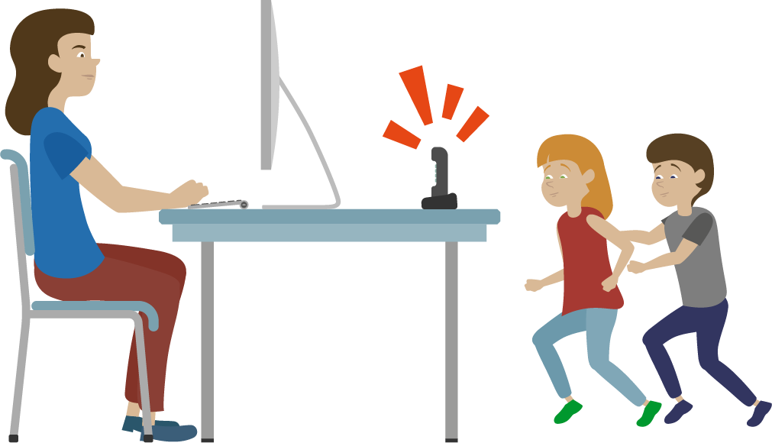
2. Παράγοντες του εργασιακού περιβάλλοντος
Υπάρχουν στοιχεία από τα οποία προκύπτει ότι παράγοντες του εργασιακού περιβάλλοντος, όπως η ενόχληση που προκαλείται από το εκτυφλωτικό φως ή την αντανάκλαση, το ρεύμα του αέρα, τον θόρυβο και την κακή ποιότητα του αέρα, σχετίζονται με εμφάνιση ΜΣΠ στον αυχένα και στους ώμους.
Παρότι οι παράγοντες του εργασιακού περιβάλλοντος λαμβάνονται δεόντως υπόψη κατά τον σχεδιασμό των γραφείων, υπάρχουν μεγάλες πιθανότητες να παραβλεφθούν στο περιβάλλον τηλεργασίας στο σπίτι.

Slide 9

3. Καθιστική συμπεριφορά και σωματική δραστηριότητα
Η τηλεργασία από το σπίτι συνεπάγεται μεγαλύτερα διαστήματα καθιστικής δραστηριότητας και λιγότερα διαλείμματα σε σχέση
με την εργασία στο γραφείο.
Αυτό, σε συνδυασμό με την κακή εργονομία των σταθμών εργασίας, ενδέχεται να οδηγήσει σε αύξηση των ΜΣΠ.
Η απουσία κίνησης κατά τη διάρκεια της καθιστικής
δραστηριότητας οδηγεί σε υψηλότερο φορτίο για τους
σπονδυλικούς δίσκους και μειώνει την κυκλοφορία
του αίματος και την παροχή οξυγόνου στους μυς.
Οι κίνδυνοι για την υγεία που σχετίζονται με καθιστική
συμπεριφορά δεν μπορούν να αντισταθμιστούν πλήρως
με την σωματική άσκηση στον ελεύθερο χρόνο μας.

Slide 10

4. Οργανωτικοί παράγοντες κινδύνου
Ένας άλλος παράγοντας κινδύνου της τηλεργασίας από
το σπίτι είναι τα ασαφή όρια μεταξύ εργασίας και σπιτιού.
Οι τηλεργαζόμενοι εργάζονται συχνά περισσότερες ώρες
από το σπίτι προκειμένου να είναι βέβαιοι πως πληρούν
ή υπερβαίνουν τις προσδοκίες του εργοδότη τους.
Οι τηλεργαζόμενοι έχουν λιγότερες ευκαιρίες
κοινωνικοποίησης με τους συναδέλφους τους.
Τα παρατεταμένα διαστήματα εργασίας,
σε συνδυασμό με τα μεγαλύτερα διαστήματα
καθιστικής δραστηριότητας, ενέχουν αυξημένο
κίνδυνο εμφάνισης ΜΣΠ.

Slide 11

5. Ψυχοκοινωνικοί παράγοντες 1 – αρνητικοί παράγοντες
Ο υπερβολικός φόρτος εργασίας, η παρατεταμένη κοινωνική απομόνωση από τους συναδέλφους, η απουσία άμεσης αλληλεπίδρασης και υποστήριξης και το άγχος μπορεί να έχουν αντίκτυπο στην ευημερία των εργαζομένων, γεγονός το οποίο μπορεί με τη σειρά του να αυξήσει τον κίνδυνο εμφάνισης ΜΣΠ.
Η έκταση της τηλεργασίας είναι αντιστρόφως ανάλογη με
την κοινωνική υποστήριξη εκ μέρους των συναδέλφων και
των προϊσταμένων.
Η έλλειψη κοινωνικής υποστήριξης από συναδέλφους και προϊσταμένους, η χαμηλή αυτονομία, οι υψηλές απαιτήσεις
της εργασίας και η χαμηλή ικανοποίηση από την εργασία
φαίνεται πως συνδέονται με αυξημένη εκδήλωση ΜΣΠ.
Η συνεχής εργασία και η αίσθηση ότι ζει κανείς νυχθημερόν
στο «γραφείο» μπορεί να προκαλέσουν άγχος, το οποίο
συμβάλλει στην εμφάνιση ΜΣΠ.
Notes:
EU-OSHA – European Agency for Safety and Health at Work. Psychosocial risk factors for musculoskeletal disorders. https://oshwiki.eu/wiki/Psychosocial_risk_factors_for_musculoskeletal_disorders_(MSDs)

Slide 12
5. Ψυχοκοινωνικοί παράγοντες 2 – θετικοί παράγοντες
Οι θετικές ψυχοκοινωνικές πτυχές της εργασίας από το σπίτι (π.χ. μεγαλύτερη αυτονομία και υψηλότερη ικανοποίηση από την εργασία) θα μπορούσαν να έχουν ευεργετική επίδραση σε προβλήματα υγείας, όπως οι ΜΣΠ, και να καθυστερήσουν ενδεχομένως την εκδήλωση
των συμπτωμάτων.

Slide 13

6. Προσωπικοί παράγοντες
Τα ιδιαίτερα προσωπικά χαρακτηριστικά των εργαζομένων μπορούν επίσης να αποτελέσουν παράγοντες κινδύνου για την εμφάνιση ΜΣΠ (εάν οι κίνδυνοι δεν αντιμετωπιστούν κατάλληλα):
  ηλικία
  φύλο
  κατάσταση της υγείας (εάν πάσχουν ήδη από ΜΣΠ ή έπασχαν στο
  παρελθόν)
  έλλειψη γνώσεων σχετικά με τις εργασιακές τεχνικές και τις διαδικασίες ασφάλειας
  …
Notes:
EU-OSHA – European Agency for Safety and Health at Work. Workforce diversity and risk assessment: ensuring everyone is covered. Summary of an Agency report. Facts 87. https://osha.europa.eu/en/publications/factsheets/87
SLIC – Senior Labour Inspectors´ Committee. Principles for Labour Inspectors. With Regard to Diversity-Sensitive Risk Assessment, Particularly as regards Age, Gender and other demographic characteristics. Non-binding publication for EU Labour Inspectors.
https://circabc.europa.eu/ui/group/fea534f4-2590-4490-bca6-504782b47c79/library/341d5e56-dc0c-41ce-ba77-be660f3cf810/details
EU-OSHA – European Agency for Safety and Health at Work. Including gender issues in risk assessment. Facts 43. https://osha.europa.eu/en/publications/factsheet-43-including-gender-issues-risk-assessment

Slide 14
Προσεγγίσεις πρόληψης / προστασίας για την αντιμετώπιση των παραγόντων κινδύνου πρόκλησης ΜΣΠ που σχετίζονται με την τηλεργασία στο σπίτι
Σχεδιασμός και εργονομία του χώρου εργασίας
Εργασιακό περιβάλλον
Καθιστική συμπεριφορά
Οργανωτικοί παράγοντες
Ψυχοκοινωνικοί παράγοντες

Slide 15
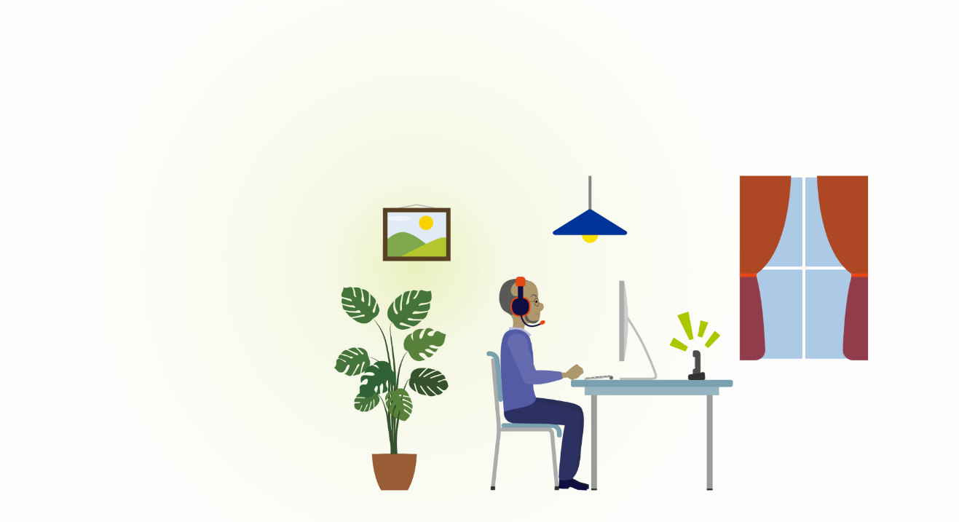
1. Σχεδιασμός και εργονομία του χώρου εργασίας
Οι τηλεργαζόμενοι από το σπίτι δεν διαθέτουν πάντα τους ίδιους πόρους και δυνατότητες στο σπίτι σε σύγκριση με το γραφείο.
Για να γίνει ο χώρος εργασίας στο σπίτι άνετος και υγιής, παραθέτουμε στη συνέχεια ορισμένες πρακτικές συμβουλές σχετικά με τα εξής:
  Κάθισμα γραφείου
  Τραπέζι γραφείου
  Οθόνη εργασίας
  Ποντίκι και πληκτρολόγιο
  Ορθοστάτης εγγράφων

Slide 16
1. Σχεδιασμός και εργονομία του χώρου εργασίας
– Κάθισμα γραφείου
Το κάθισμα πρέπει κατά προτίμηση να διαθέτει δυνατότητα ρύθμισης ως προς
το ύψος, το στήριγμα της πλάτης, το βάθος, τα στηρίγματα των βραχιόνων και
τη δυναμική κλίση (ώστε να προκαλείται κίνηση).
Για ουδέτερη καθιστή στάση, βεβαιωθείτε ότι το κάθισμα είναι ρυθμισμένο σωστά.
Εάν το κάθισμα δεν έχει δυνατότητα ρύθμισης:
  Προσαρμόστε το ύψος του καθίσματος ώστε τα ισχία να βρίσκονται σε ελαφρώς υψηλότερο σημείο από τα γόνατα και οι μηροί να κλίνουν ελαφρώς προς το έδαφος. Εάν το κάθισμα είναι πολύ χαμηλό, χρησιμοποιήστε ένα μαξιλάρι (ή δύο). Αυτό θα σας βοηθήσει να διατηρείτε μια άνετη στάση σώματος (με σωστή ευθυγράμμιση της πλάτης).
  Βεβαιωθείτε ότι τα πόδια σας έχουν καλή επαφή με το δάπεδο. Εάν δεν συμβαίνει αυτό, πάρτε ένα σταθερό αντικείμενο και τοποθετήστε το κάτω από τα πόδια σας για να βελτιώσετε την επαφή με το δάπεδο.
  Χρησιμοποιήστε ένα συμπληρωματικό στήριγμα (π.χ. ένα λεπτό μαξιλάρι) πίσω από τη μέση σας, εάν αυτή δεν στηρίζεται σωστά.
Notes:
Canadian Centre for Occupational Health and Safety. OSH Answer Fact Sheets: How to Adjust Office Chairs. https://www.ccohs.ca/oshanswers/ergonomics/office/chair_adjusting.html.
Institute for Work & Health. Setting up a temporary home office. https://www.iwh.on.ca/newsletters/at-work/100/setting-up-temporary-home-office?utm_source=iwhnews&utm_medium=email&utm_campaign=iwhnews-2020-04

Slide 17
1. Σχεδιασμός και εργονομία του χώρου εργασίας
– Τραπέζι γραφείου
Βεβαιωθείτε ότι το τραπέζι του γραφείου σας είναι αρκετά μεγάλο και έχει επαρκή χώρο για τα πόδια. Κατά προτίμηση το βάθος του θα πρέπει να είναι τουλάχιστον 80cm και το πάχος του μικρότερο από 5cm.
Εάν το ύψος του γραφείου είναι ρυθμιζόμενο, προσαρμόστε το στο ύψος των αγκώνων σας (θα παρατηρήσετε ότι στην στάση αυτή οι ώμοι σας είναι χαλαροί). Πριν από αυτό, βεβαιωθείτε ότι όταν κάθεστε, η στάση του σώματός σας είναι σωστή (βλ. κάθισμα γραφείου).
Εάν το γραφείο δεν διαθέτει δυνατότητα ρύθμισης ύψους:
  Το γραφείο είναι πολύ ψηλό: αυξήστε το ύψος του καθίσματος (π.χ. χρησιμοποιώντας μαξιλάρια σε περίπτωση καθίσματος χωρίς δυνατότητα ρύθμισης ύψους), ώστε οι αγκώνες σας να βρίσκονται στο ίδιο ύψος με το γραφείο.
  Το γραφείο είναι πολύ χαμηλό: αυξήστε το ύψος του γραφείου (π.χ. χρησιμοποιώντας τακάκια), ώστε οι αγκώνες σας να βρίσκονται στο ίδιο ύψος με το γραφείο. Φροντίστε όμως να είναι σταθερό και ασφαλές.

Slide 18
1. Σχεδιασμός και εργονομία του χώρου εργασίας
– Οθόνη εργασίας
Για να αποφύγετε την καταπόνηση των μυών του αυχένα και των ώμων, είναι σημαντικό να τοποθετείτε την οθόνη στο σωστό ύψος (π.χ. στο επίπεδο των ματιών ή λίγο χαμηλότερα). Χρησιμοποιήστε μια βάση φορητού υπολογιστή ή, εάν δεν έχετε, ένα κουτί ή μια στοίβα από βιβλία που να φτάνει στο επιθυμητό ύψος.
Κατά προτίμηση χρησιμοποιείτε εξωτερική οθόνη (η οποία είναι αρκετά μεγάλη, τουλάχιστον 19 ίντσες).
Όταν χρησιμοποιείτε δύο οθόνες, τοποθετήστε τες διαγώνια μεταξύ τους ακριβώς μπροστά σας (εφόσον χρησιμοποιείτε και τις δύο οθόνες εξίσου) ή την κύρια οθόνη ακριβώς μπροστά σας και τη δευτερεύουσα στο πλάι (εάν χρησιμοποιείτε τη μία οθόνη περισσότερο απ' ό,τι την άλλη).
Τοποθετήστε την οθόνη (ή τις οθόνες) στο σωστό ύψος και σε απόσταση από τα μάτια ίση με το μήκος ενός βραχίονα.
Για να αποφύγετε την κούραση των ματιών, εφαρμόστε τον κανόνα 20-20-20 (δηλαδή, κοιτάτε κάθε 20 λεπτά για τουλάχιστον 20 δευτερόλεπτα σε απόσταση τουλάχιστον 20 ποδιών (περίπου έξι μέτρα)).
Αυξήστε την αναγνωσιμότητα χρησιμοποιώντας το πλήρες εύρος της οθόνης, χωρίς χρώματα (π.χ. σκουρόχρωμη γραμματοσειρά σε ανοιχτόχρωμο φόντο), αρκετά μεγάλο μέγεθος γραμματοσειράς και διάστιχο.
Notes:
Canadian Centre for Occupational Health and Safety. OSH Answers Fact Sheets. Computer Monitors and Display Colours. https://www.ccohs.ca/oshanswers/ergonomics/office/vdtcolor.html.

Slide 19
1. Σχεδιασμός και εργονομία του χώρου εργασίας
– Ποντίκι και πληκτρολόγιο
Εάν εργάζεστε σε φορητό υπολογιστή, συνιστάται η χρήση ξεχωριστού ποντικιού και πληκτρολογίου. Αυτό θα σας επιτρέπει να διατηρείτε μια πιο άνετη στάση σώματος και αποτρέπει την καταπόνηση των μυών του αυχένα και των ώμων.
Χρησιμοποιείτε κατά προτίμηση επίπεδο πληκτρολόγιο (ή διπλώνετε τα στηρίγματα στη βάση του).
Τοποθετείτε το πληκτρολόγιο ακριβώς μπροστά από την οθόνη, περίπου 5-10 cm από την άκρη του γραφείου.
Τοποθετείτε το ποντίκι όσο πιο κοντά γίνεται στο πληκτρολόγιο.
Χρησιμοποιείτε το ποντίκι σωστά. Βεβαιωθείτε ότι ο βραχίονάς σας στηρίζεται καλά στο γραφείο (ή στο στήριγμα βραχίονα του καθίσματος) και ότι το πλαϊνό τμήμα του χεριού ακουμπά επάνω στο γραφείο.
Αποφεύγετε να αφήνετε το χέρι σας επάνω στο ποντίκι ενώ δεν το χρησιμοποιείτε.
Περιορίστε τον αριθμό των κλικ στο ποντίκι χρησιμοποιώντας συντομεύσεις πληκτρολογίου, όποτε μπορείτε.
Ένα κατακόρυφο ποντίκι ή ποντίκι με περιστρεφόμενο κύλινδρο θα μπορούσαν να είναι κατάλληλα για εργαζόμενους που πάσχουν ήδη από ΜΣΠ
Notes:
Canadian Centre for Occupational Health and Safety. OSH Answers Fact Sheets. Computer Mouse – Selection and Use. https://www.ccohs.ca/oshanswers/ergonomics/office/mouse/mouse_selection.html.

Slide 20
1. Σχεδιασμός και εργονομία του χώρου εργασίας
– Ορθοστάτης εγγράφων
Χρησιμοποιείτε ορθοστάτη εγγράφων όταν πληκτρολογείτε σημειώσεις ή κείμενο από έντυπα έγγραφα. Αυτό βοηθά στη διατήρηση ουδέτερης στάσης του αυχένα και της πλάτης.
Τοποθετείτε τον ορθοστάτη εγγράφων πίσω από το (εξωτερικό) πληκτρολόγιο και κάτω από την οθόνη, απευθείας μεταξύ της οθόνης και του πληκτρολογίου.
Ρυθμίστε τον ορθοστάτη σε ελαφριά γωνία (περίπου 45°), ούτως ώστε να μπορείτε να διαβάζετε εύκολα τα έγγραφα.
Εάν πληκτρολογείτε με τυφλό σύστημα, τοποθετείτε τον ορθοστάτη εγγράφων στο ίδιο ύψος και στην ίδια απόσταση που βρίσκεται και η οθόνη (ώστε τα μάτια να μην χρειάζεται να εστιάζουν σε διαφορετικό σημείο κάθε φορά και ο αυχένας να παραμένει σε άνετη θέση).

Slide 21
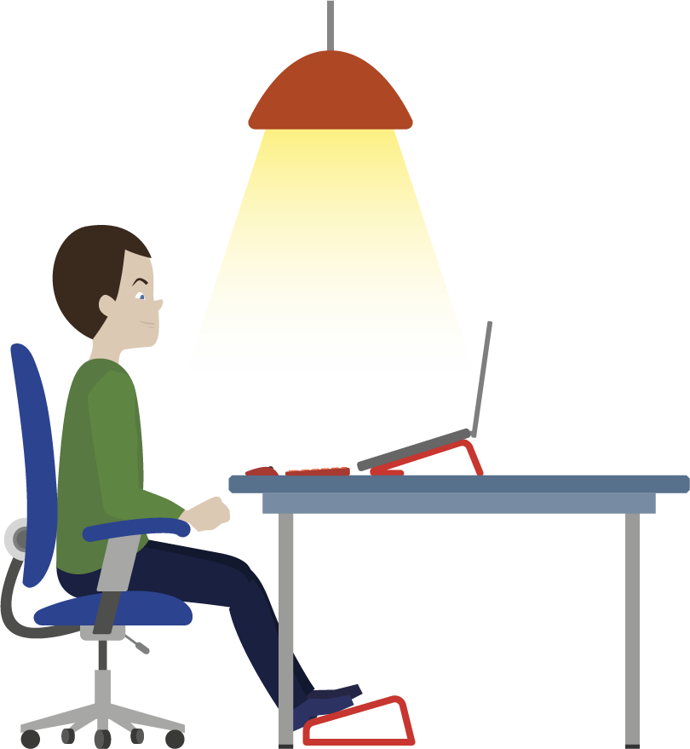
2. Εργασιακό περιβάλλον – Φωτισμός
Ο επαρκής φωτισμός (κατά προτίμηση τουλάχιστον 500 lux) είναι επίσης σημαντικός στον χώρο εργασίας στο σπίτι.
Αποφεύγετε τις ακραίες αντιθέσεις στον φωτισμό (π.χ. εργασία σε σκοτεινό δωμάτιο ενώ κοιτάτε την οθόνη ή οθόνη περιστοιχισμένη από σκοτεινούς τοίχους), καθώς και το εκτυφλωτικό ηλιακό φως ή τον έντονο φωτισμό της οθόνης.
Καθίστε κατά μήκος του παραθύρου (και όχι με το πρόσωπο ή την πλάτη προς το παράθυρο) και χρησιμοποιήστε περσίδες, εάν είναι απαραίτητο.
Notes:
Canadian Centre for Occupational Health and Safety. OSH Answers Fact Sheets. Lighting Ergonomics – General. https://www.ccohs.ca/oshanswers/ergonomics/lighting_general.html.
EU-OSHA – European Agency for Safety and Health at Work, Lighting. https://oshwiki.eu/wiki/Lighting

Slide 22
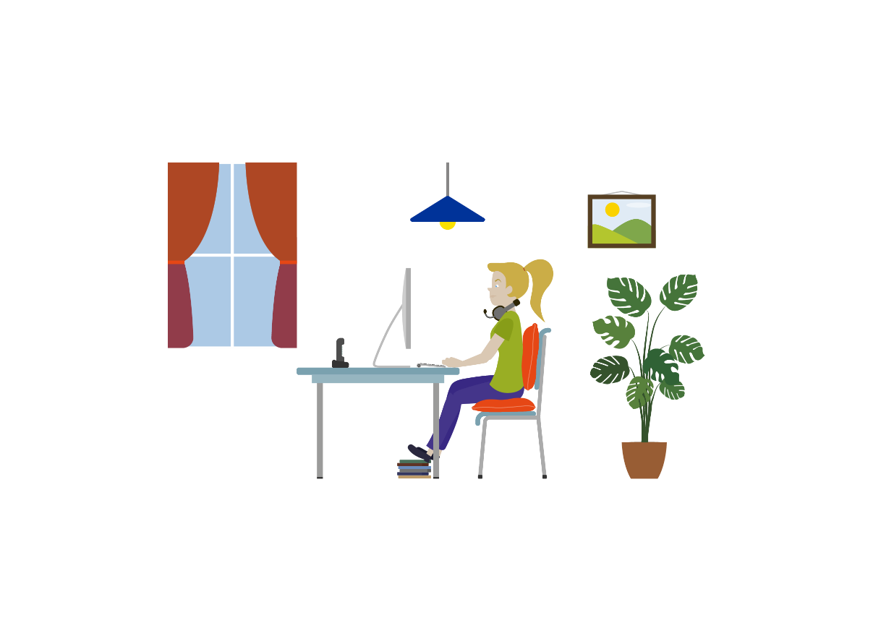
2. Εργασιακό περιβάλλον – Αέρας και θερμοκρασία
Ανοίγετε τακτικά τα παράθυρα και τις πόρτες, π.χ. προτού να ξεκινήσετε την ημέρα τηλεργασίας σας ή ενόσω κάνετε διάλειμμα.
Η ιδανική θερμοκρασία για εργασία στον υπολογιστή είναι μεταξύ 22°C και 24.5°C, αναλόγως την εποχή.
Προσαρμόζετε τον τρόπο που ντύνεστε στη θερμοκρασία του χώρου εργασίας.
Το ντύσιμό σας πρέπει να σας επιτρέπει να προσθέτετε ή να αφαιρείτε εύκολα μια στρώση ρούχων, εάν η θερμοκρασία είναι πολύ υψηλή ή πολύ χαμηλή. Τα φαρδιά ρούχα σας επιτρέπουν επίσης να κάνετε διατάσεις.
Notes:
Canadian Centre for Occupational Health and Safety. OSH Answers Fact Sheets. Thermal Comfort for Office Work. https://www.ccohs.ca/oshanswers/phys_agents/thermal_comfort.html.

Slide 23
2. Εργασιακό περιβάλλον – Θόρυβος
Ενδείκνυται να εργάζεστε σε ξεχωριστό δωμάτιο ώστε να ελαχιστοποιούνται οι παρεμβολές από μουσική, τηλεόραση, συγκατοίκους κ.λπ.
Φροντίστε να έρχεστε σε συνεννόηση με τους συγκατοίκους σας, ειδικά όταν πρέπει να εκτελέσετε εργασίες που απαιτούν συγκέντρωση.
Επιπλέον, η χρήση ακουστικών με περιορισμό θορύβου μπορεί να σας βοηθά να μειώνετε τυχόν ενοχλητικούς θορύβους από τον περιβάλλοντα χώρο.
Τοποθετείτε κατά προτίμηση τον εκτυπωτή σε διαφορετικό δωμάτιο.

Slide 24
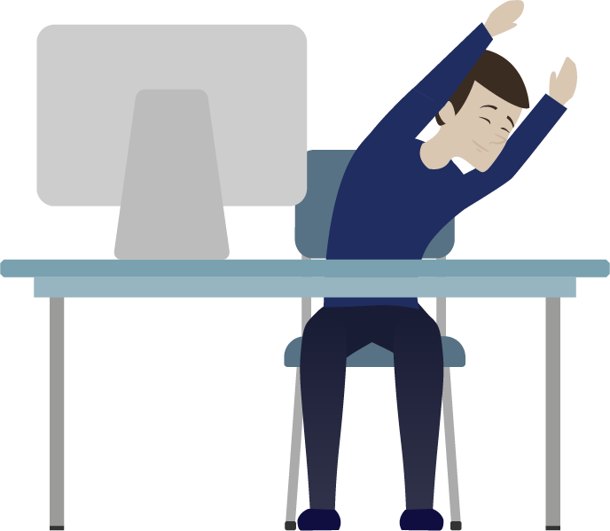
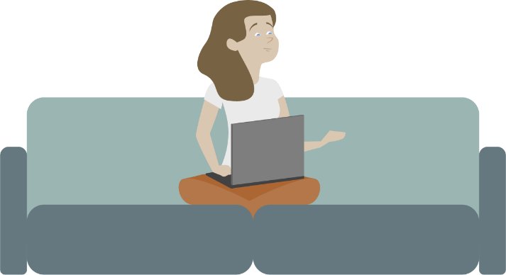
3. Καθιστική συμπεριφορά
Για την ψυχική και σωματική υγεία απαιτείται ένας συνδυασμός τριών στοιχείων:
  1) να κάθεστε λιγότερες ώρες την ημέρα,
  2) να αλλάζετε στάση σώματος όσο το δυνατόν συχνότερα,
  3) να γνωρίζετε ποια είναι η σωστή στάση σώματος ενώ κάθεστε.
Notes:
EU-OSHA – European Agency for Safety and Health at Work. Promoting moving and exercise at work to avoid prolonged standing and sitting. https://oshwiki.eu/wiki/Promoting_moving_and_exercise_at_work_to_avoid_prolonged_standing_and_sitting
EU-OSHA – European Agency for Safety and Health at Work. Recommendations and interventions to decrease physical inactivity at work. https://oshwiki.eu/wiki/Recommendations_and_interventions_to_decrease_physical_inactivity_at_work

Slide 25
3. Καθιστική συμπεριφορά – Συμβουλές για κίνηση 1
    Ξεκινήστε την ημέρα σας με έναν σύντομο περίπατο ή μια γρήγορη προπόνηση (π.χ. διατάσεις, ασκήσεις δύναμης, …).
    Να εναλλάσσετε τις εργασίες σας και να αλλάζετε στάση σώματος τουλάχιστον κάθε μία ώρα για να σηκωθείτε, να κάνετε ένα διάλειμμα (για καφέ), να πάτε στην τουαλέτα κ.λπ.
    Να σηκώνεστε τακτικά κατά τη διάρκεια διαδικτυακών συνεδριάσεων ή να περπατάτε ενώ μιλάτε στο τηλέφωνο.
    Να εναλλάσσετε διαστήματα εργασίας σε καθιστική (το πολύ έως μία ώρα) και όρθια στάση (το πολύ έως 30 λεπτά). Ιδανικά, χρησιμοποιείτε γραφείο καθιστής-όρθιας στάσης. Εάν δεν έχετε τη δυνατότητα αυτή, τοποθετήστε τον φορητό υπολογιστή επάνω σε πλατφόρμα στο τραπέζι ή μέσα σε ερμάριο.
    Κάντε ένα πολύ σύντομο διάλειμμα για να σηκωθείτε για 30 δευτερόλεπτα, καθώς και για να κάνετε διατάσεις κάθε 20-30 λεπτά
    Να αλλάζετε στάση σώματος όταν κάθεστε, π.χ. μετατοπίζοντας το βάρος από τη μία πλευρά στην άλλη ή γέρνοντας προς τα πίσω (δυναμική στάση καθίσματος)
    Το διάλειμμα για μεσημεριανό είναι ο ιδανικός χρόνος για να κάνετε έναν περίπατο, 15 λεπτά άσκησης, εργασίες στον κήπο ή άλλες δραστηριότητες στο ύπαιθρο.
Notes:
EU-OSHA – European Agency for Safety and Health at Work. Promoting moving and exercise at work to avoid prolonged standing and sitting. https://oshwiki.eu/wiki/Promoting_moving_and_exercise_at_work_to_avoid_prolonged_standing_and_sitting
EU-OSHA – European Agency for Safety and Health at Work. Recommendations and interventions to decrease physical inactivity at work. https://oshwiki.eu/wiki/Recommendations_and_interventions_to_decrease_physical_inactivity_at_work

Slide 26
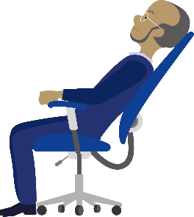
3. Καθιστική συμπεριφορά – Συμβουλές για κίνηση 2
    Κάντε τακτικά κάποιες γρήγορες ασκήσεις για να βελτιώσετε την κυκλοφορία του αίματος και να εκτονώσετε την ένταση των μυών:
      Γυρίστε το κεφάλι σας αριστερά και δεξιά.
      Σκύψτε το κεφάλι σας και κουνήστε το απαλά από τη μία πλευρά προς την άλλη.
      Αφήστε τα χέρια και τους ώμους σας να κρέμονται χαλαρά.
      Σκύψτε στη συνέχεια φέρνοντας τους ώμους προς τα πόδια σας.
      Περιστρέψτε τους ώμους σας προς τα πίσω και μετά προς τα εμπρός.
      Εκτείνετε τα χέρια σας προς τα εμπρός στο ύψος των ώμων.
      Ενώστε τα χέρια σας (με τις παλάμες να κοιτάζουν προς τα έξω) και τεντώστε τα.
      Εκτείνετε τα χέρια σας προς τις δύο πλευρές και πίσω.
      Στηριχτείτε με τις φτέρνες σας στο έδαφος και ανασηκώστε τα δάκτυλα των ποδιών σας.
      Στηριχτείτε με τα δάκτυλα των ποδιών σας στο έδαφος και ανασηκώστε
      τις φτέρνες σας.
Notes:
Canadian Centre for Occupational Health and Safety. OSH Answers Fact Sheets. Stretching – At the Workstation. https://www.ccohs.ca/oshanswers/ergonomics/office/stretching.html.
EU-OSHA – European Agency for Safety and Health at Work. Promoting moving and exercise at work to avoid prolonged standing and sitting. https://oshwiki.eu/wiki/Promoting_moving_and_exercise_at_work_to_avoid_prolonged_standing_and_sitting
EU-OSHA – European Agency for Safety and Health at Work. Recommendations and interventions to decrease physical inactivity at work. https://oshwiki.eu/wiki/Recommendations_and_interventions_to_decrease_physical_inactivity_at_work

Slide 27
4. Οργανωτικοί παράγοντες
Ακολουθούν ορισμένες πρακτικές συμβουλές για τη βελτίωση της ισορροπίας μεταξύ επαγγελματικής και προσωπικής ζωής και της οργάνωσης της εργασίας ενώ εργάζεστε από το σπίτι:
  Φροντίστε να εργάζεστε σε έναν ξεχωριστό χώρο γραφείου όπου μπορείτε να εργάζεστε χωρίς να σας ενοχλούν. Αυτό βοηθά στη διατήρηση μιας σαφούς διάκρισης μεταξύ εργασίας και σπιτιού.
  Προγραμματίστε την ημέρα εργασίας σας (καθώς και το μεσημεριανό διάλειμμα και τα σύντομα διαλείμματα).
  Τηρείτε τις «κανονικές» ώρες εργασίας γραφείου.
  Εφαρμόζετε μια τακτική ρουτίνα: σηκωθείτε και ξεκινήστε την ίδια ώρα, όπως θα κάνατε μια «κανονική» ημέρα εργασίας.
  Προγραμματίστε τι θα κάνετε μετά το τέλος της εργάσιμης ημέρας σας. Εάν έχετε να πάτε κάπου στο τέλος της εργάσιμης ημέρας σας, είναι πιο πιθανό να αποσυνδεθείτε από το Διαδίκτυο και να σταματήσετε να δουλεύετε στον υπολογιστή σας.
  Βεβαιωθείτε ότι οι επιμέρους εργασίες σας έχουν ποικιλία ώστε να αποφεύγετε τη μονοτονία.
Notes:
EU-OSHA – European Agency for Safety and Health at Work. Practical tips to make home-based telework as healthy, safe and effective as possible. https://oshwiki.eu/wiki/Practical_tips_to_make_home-based_telework_as_healthy,_safe_and_effective_as_possible
EU-OSHA – European Agency for Safety and Health at Work. Work-life balance – Managing the interface between family and working life. https://oshwiki.eu/wiki/Work-life_balance_%E2%80%93_Managing_the_interface_between_family_and_working_life

Slide 28
5. Ψυχοκοινωνικοί παράγοντες
Η υποστήριξη στην εργασία (δηλ. κοινωνική υποστήριξη, αυτονομία, λήψη αποφάσεων) αποτελεί σημαντικό στοιχείο για την ψυχοκοινωνική και τη σωματική υγεία των εργαζομένων.
Η ικανοποίηση από την εργασία αυξάνεται όταν οι εργαζόμενοι νιώθουν ότι καθοδηγούνται επαρκώς και στηρίζονται κατά τη διάρκεια της (τηλ)εργασίας τους.
Ακολουθούν ορισμένες πρακτικές συμβουλές για τον περιορισμό των ψυχοκοινωνικών παραγόντων κινδύνου λόγω τηλεργασίας, που σχετίζονται με την εμφάνιση ΜΣΠ:
  Κοινωνική απομόνωση / κοινωνική υποστήριξη
  Φόρτος εργασίας

Slide 29
5. Ψυχοκοινωνικοί παράγοντες
– Κοινωνικός αποκλεισμός / υποστήριξη
Διατηρήστε τις επαφές με τους συναδέλφους και τον προϊστάμενό σας προγραμματίζοντας τακτικές τηλεφωνικές συνομιλίες ή συνεδριάσεις μέσω τηλεδιάσκεψης.
Οι ομαδικές συνεδριάσεις είναι καλό να εναλλάσσονται με κατ' ιδίαν συνομιλίες με τους συναδέλφους και τον προϊστάμενο.
Προβλέψτε χρόνο για ανεπίσημες συνομιλίες και για να μιλήσετε με φίλους σας. Προβλέψτε το πρώτο μέρος της συνεδρίασης για να βεβαιωθείτε πως όλοι είναι εντάξει, να μάθετε πώς είναι ο καθένας και να συζητήσετε για θέματα άσχετα με τη δουλειά.
Κάντε εικονικά διαλείμματα για καφέ με τους συναδέλφους σας.
Προβλέψτε την ύπαρξη παρτενέρ τηλεργασίας ώστε να μπορούν οι εργαζόμενοι να εκφράζουν τους προβληματισμούς τους και οι πιθανές δυσκολίες να εντοπίζονται ταχύτερα.
Notes:
EU-OSHA – European Agency for Safety and Health at Work. Practical tips to make home-based telework as healthy, safe and effective as possible. https://oshwiki.eu/wiki/Practical_tips_to_make_home-based_telework_as_healthy,_safe_and_effective_as_possible

Slide 30
5. Ψυχοκοινωνικοί παράγοντες – Φόρτος εργασίας
Μην αγνοείτε τον υψηλό ρυθμό εργασίας. Σε περίπτωση (επίμονα) υψηλού φόρτου εργασίας, κανονίστε μια συνάντηση προκειμένου
να συζητήσετε σχετικά με τον προϊστάμενό σας.
Κάνετε αρκετά διαλείμματα κατά τη διάρκεια της ημέρας ώστε να χωρίζετε τις περιόδους έντονης εργασίας σε μικρότερα διαστήματα
και μην παραβλέπετε το μεσημεριανό σας διάλειμμα.
Αποσυνδεθείτε!
Μήπως ξεχνάτε μερικές φορές να κάνετε διάλειμμα; Προσπαθήστε
να εργάζεστε για 25 λεπτά και στη συνέχεια να κάνετε διάλειμμα πέντε (5) λεπτών.
Να επικεντρώνεστε κάθε φορά σε μία μόνο εργασία και να αποφεύγετε τους περισπασμούς δουλεύοντας σε ένα ήσυχο δωμάτιο, να φοράτε ακουστικά και να «κλείνετε» το ηλεκτρονικό σας ταχυδρομείο.

Slide 31






Ακολουθήστε μας… και μειώστε την καταπόνηση!
Για περισσότερες πληροφορίες επισκεφθείτε τον διαδικτυακό τόπο
της εκστρατείας:
  healthy-workplaces.eu
Γίνετε συνδρομητές στο ενημερωτικό δελτίο της εκστρατείας μας:
  https://healthy-workplaces.eu/en/healthy-workplaces-newsletter
Παραμείνετε ενημερωμένοι για τις δράσεις και τις εκδηλώσεις
από τα μέσα κοινωνικής δικτύωσης:
#EUhealthyworkplaces
Notes:
© European Agency for Safety and Health at Work, 2020
Reproduction is authorised provided the source is acknowledged.
For any use or reproduction of photos or other material that is not under the copyright of EU-OSHA, permission must be sought directly from the copyright holders.

